Slide 1


Algemene najaars-vergadering
`
KNHS kring eindhoven de kempen
12 November 2025
Start: 20.00 uur

Slide 2
Agenda
Huldiging kampioenen
Presentielijst en goedkeuren notulen
Bestuursverkiezing
Financieel
Nieuws/mededelingen:
  Info vanuit de regio
  Outdoor en indoor kampioenschap
  Mededelingen vanuit de kring
Ingekomen stukken
Rondvraag
Gastspreker
sluiting

Slide 3
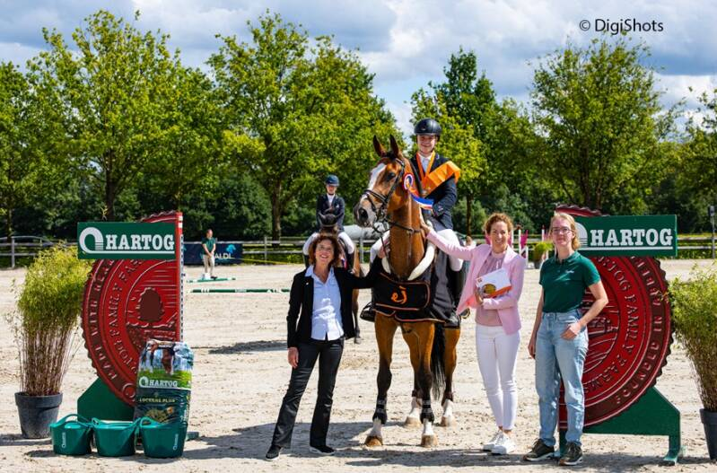
Hippiadekampioen 1.20 joep van dijck – Don Quickly z

Slide 4
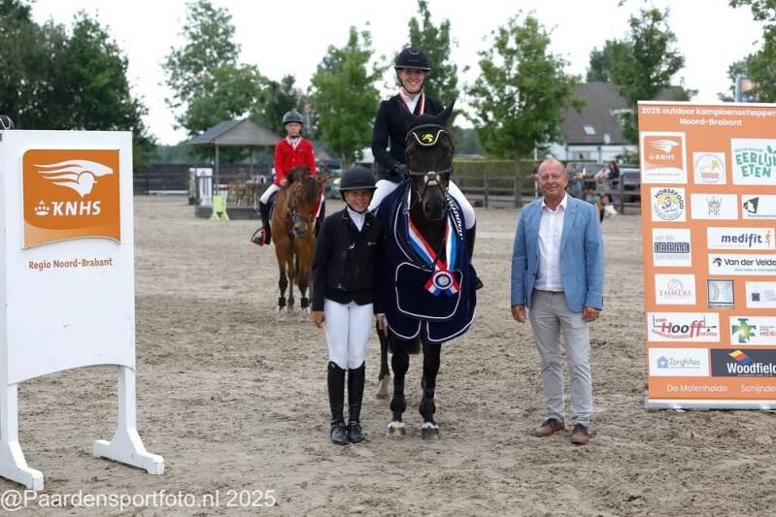
Brabants kampioen de-90
Tessy van der velden – jonkers
Cedro z

Slide 5
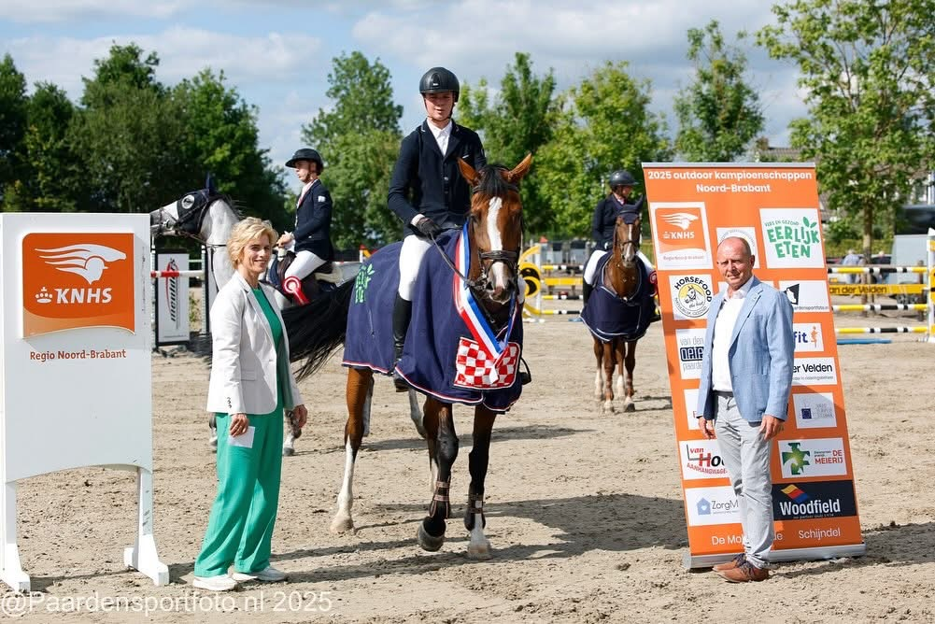
Hippiadekampioen 1.30 joep van dijck – Luck lady

Slide 6
Presentielijst
Goedkeuren notulen
VOORJAARsvergadering 2025

Slide 7
bestuursverkiezing
Nikki van Dijk is gestopt als bestuurslid, wij danken haar voor haar inzet afgelopen jaren
Evi Jeucken stelt zich beschikbaar als bestuurslid

Slide 8
Financieel
Begroting 2026
Toelichting penningmeester

Slide 9
mededelingen
  Info vanuit de regio;
  Outdoor- en indoorkampioenschap

Slide 10
Vanuit de regio
Nieuwe managers bij de KNHS gestart | Justus Valk en Laurens van Lieren.
EK Paradressuur op Nationaal Hippisch centrum zeer geslaagd evenement.
KNHS Bestuurders Event 2025 op NHC in Ermelo dynamisch en betrokken publiek.
KNHS PiP-licenties voor hippische ondernemers worden verlengd naar 2026.
KNHS Academy start vernieuwde manege instructeursopleiding, veel deelname.
KNHS ICT kiest nieuwe software leveranciers en uitrol gestart.

Slide 11
Digitale transformatie knhs 2025-2027
Huidige (wedstrijd)-administratiesysteem werkorganisatie verouderd.
Concours 3.5 stopt in 2027.
Nieuwe systeem maakt dat we weer ± 20 jaar vooruit kunnen.
We gaan ook samen over naar andere software voor de wedstrijdsecretariaten.
Startpas komt te vervallen in zijn huidige vorm en wordt een flexibeler systeem.
Wedstrijdorganisatoren gaan straks niet meer betalen voor de organisatie van breedtesport wedstrijden.
Na de ALV’s gaat de KNHS regionaal het land in om samen deze transformatie in goede banen te leiden.
Regio’s zullen de wedstrijdorganisatoren binnenkort hiervoor benaderen.
We starten begin 2026 met de internationale inschrijvingen (doelgroep 1.200 ruiters)

Slide 12
Forum dressuur
Voor 2026 worden er een aantal verduidelijkingen in het reglement voorbereid
Pilot jonge paardenproeven wordt in 2026 officieel opgenomen
Het forum gaat in diverse werkgroepen aan de slag met sportontwikkeling met extra aandacht voor thema’s als paardenwelzijn, officials en sportimago

Slide 13
Forum springen
De klassen 0.50 A/B, 0.60 A/B en 0.60 C worden verreden conform art. 280 lid 5c Rijstijlwedstrijd met barrage op stijl. Voor de klassen 0.70 C, 0.70 D/E en 0.80 D/E blijft het huidige format van toepassing conform art. 280 lid 5d. Rijstijlwedstrijd in twee ronden, waarbij de tweede ronde op tijd wordt verreden. Voor het 1.35-onderdeel is gekozen om deze in een klassiek met barrage te laten verrijden, in plaats van over twee manches vanwege de haalbaarheid van de planning.
Voorstel om de Hippiade 2026 een week te vervroegen om overlap met het WK in Aken te vermijden, de definitieve beslissing hierover volgt.
Het rijstijlprotocol moet altijd worden ingevuld voor alle rijstijlformules, ook als er daarnaast een mondelinge toelichting plaatsvindt. Dit zal worden verduidelijkt in het wedstrijdreglement.

Slide 14
Forum springen
Na evaluatie van het rijstijlprotocol met springjuryleden zijn er wijzigingen geadviseerd. Deze wijzigingen zullen worden doorgevoerd in het protocol.
Het springforum heeft geadviseerd om tot en met de klasse 0.60 de optie te bieden drie klassen samen te voegen, met als doel het uitschrijven van lagere hoogtes voor alle categorieën te stimuleren. Artikel 5 lid 1 blijft hierbij voor de pony’s onverminderd van kracht.
De mogelijkheid tot het organiseren van jeugdwedstrijden in het springen wordt toegevoegd aan het wedstrijdreglement springen.

Slide 15
Forum eventing
Er wordt gewerkt aan de uitrol van een nieuw TA formulier met meer focus op paardenwelzijn en veiligheid.
Er loopt een onderzoek naar het gebruik van gele en rode kaarten voor deelnemers om de manier van werken voor officials te vereenvoudigen.
In 2026 zal er een evaluatie plaatsvinden van de rijstijlformulieren.
De komende tijd wordt er gekeken naar scholing die nodig is om de officials up-to-date te houden wat betreft veiligheid en reglementen.

Slide 16
Regiokampioenschappen indoor 2026
16-17-18 januari dressuur paarden
24-25 januari dressuur pony’s
31 januari-1 februari springen pony’s
7-8 februari springen paarden
Locatie: Manege Molenheide, Schijndel
Vervroegd op verzoek van de KNHS

Slide 17
Teamkampioenschap indoor 2026
28 maart
Uitgeschreven
  Teamkampioenschap ABC-L
  Teamkampioenschap BCDE-L
  Teamkampioenschap BCDE-M
Locatie: Manege Meulendijks, Heeze

Slide 18
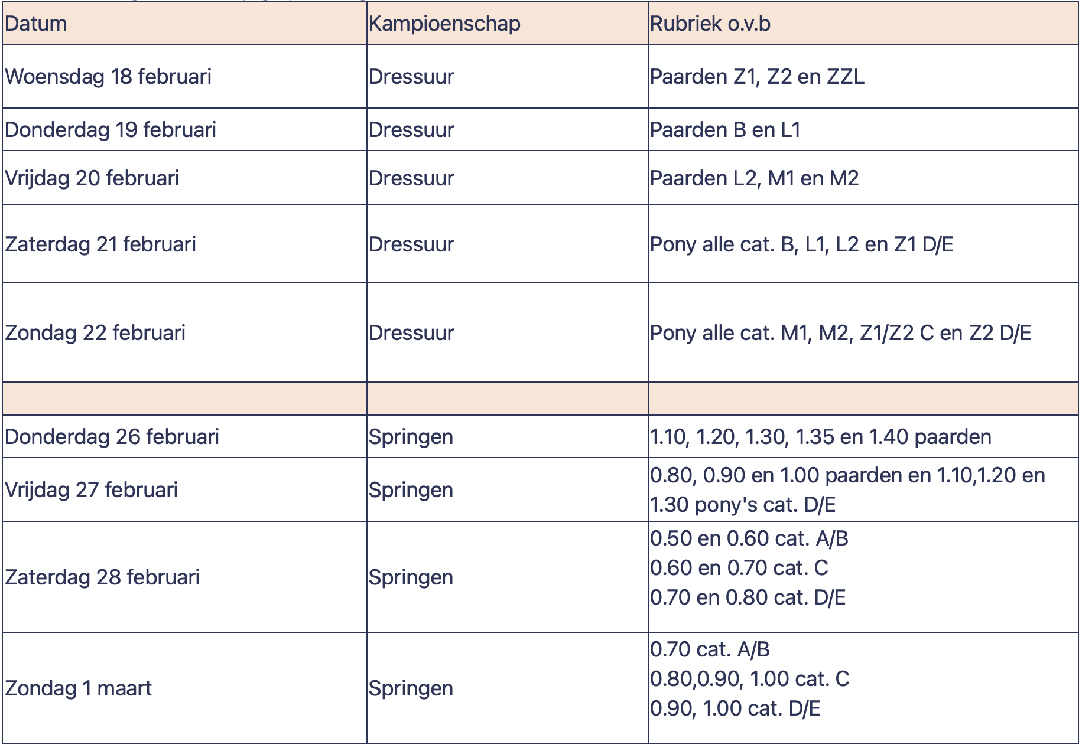
Knhs indoorkampioenschappen 2026
Nieuwe opzet
In vakantieweken en weekenden
Nieuwe springrubrieken
Peildatum startgerechtigdheid: 1 oktober

Slide 19
Regiokampioenschappen outdoor 2026
Vrijdag 26 juni: dressuur paarden Z1, Z2, ZZL
Zaterdag 27 juni: afdelingsdressuur paarden en pony’s L t/m ZZ, teamdressuur paarden en pony’s kür L t/m ZZ, dressuur pony’s Z1, Z2
Zondag 28 juni: dressuur pony’s B t/m M2
Zaterdag 4 juli: dressuur paarden B t/m M2
Zondag 5 juli: verenigings-, teamkampioenschap paarden en pony’s
Vrijdag 10 juli: springen paarden 110 t/m 140
Zaterdag 11 juli: springen paarden 80 t/m 100, springen pony’s AB-50/60, C-60/70, DE-70/80
Zondag 12 juli: springen pony’s AB-70, C-80/90/100, DE-90/100/110/120/130

Slide 20
Ingekomen stukken
Geen ingekomen stukken

Slide 21
Mededelingen vanuit de kring
De aanvraag selectiewedstrijden voor outdoor loopt weer t/m 29 november, dit gaat dmv een mail met aanvraag naar regio en de kring en de wedstrijd in mijnknhs zetten. We hopen op meer aanvragen voor springen en ook nog wat meer voor dressuur.

Slide 22
Rondvraag

Slide 23
Gastspreker maarten aarts
Maarten Aarts is erkend keuringsdierenarts en FEI-dierenarts met een brede expertise en een speciale passie voor orthopedie, gynaecologie en het keuren van paarden. Onderwerp van vanavond: Westnijlvirus.

Slide 24
sluiting
Bedankt voor uw aanwezigheid!

